Slide 1
Pertemuan 4
Dasar PEMOgraman

Slide 2
Upload PDP 2
Buka web browser
Login ke webmaster, lalu pilih upload
Ingat ubah nama file menjadi
A11 → jurusan
15→ tahun masuk
08xxx → lima digit nim, contoh = A111508xxx.rar
Pilih pertemuan 4
Cekidot berow..

Slide 3
Review Assignment yuk
Masih inget assignment?
assignment adalah memasukan suatu nilai ke dalam variable.
Jangan lupa ini lhoo
Jadiin kebiasaan ya
Typedata : Input :
- int = %d - scanf (“%tipevar”,&namavar);
- float = %f - gets (namavar);
- char = %c
- string = %s Output :
- printf (“kalimatttt ”);
- printf (“Kalimat %tipevar”,namavar)
- puts (“kalimat”);
Kalo pemanggilan fungsi inget aja huruf depannya, misal strring, %s char %c, nah yg spesial itu integer pemanggilannya %d

Slide 4
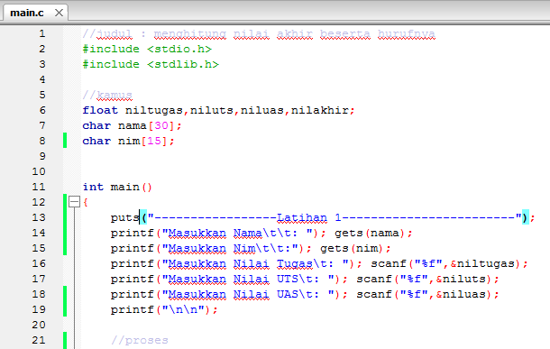
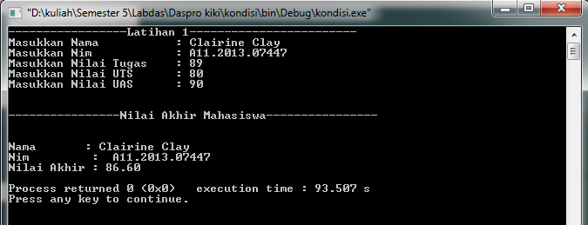
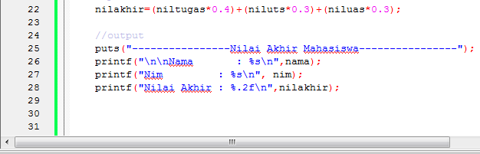
Latihan Pemahaman I
Header
Deklarasi Variabel

Slide 5
Soal Pemahaman I

Slide 6
Soal Pemahaman 2

Slide 7
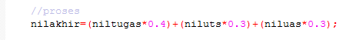
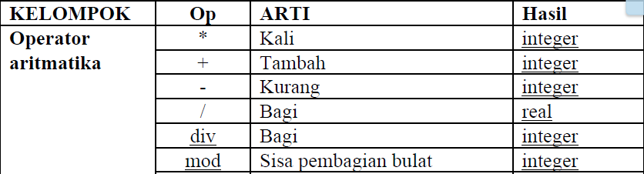
1. Operator Aritmatika
Operator yang biasanya digunakan pada penghitungan matematika, seperti (+, -, *, /, %).
Implementasinya seperti biasanya kita menghitung nilai, diskon, ruang
Dibaca modulo, yaitu digunakan untuk menghitung sisa bagi, contoh 3%2 = 1
Contoh operator aritmatika

Slide 8
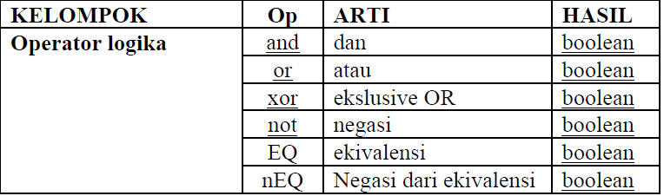
2. Operator Logic
Operator logika merupakan operator yang digunakan untuk menentukan benar atau tidak suatu kondisi. Menghasilkan boolean yaitu true/false.
Biasa digunakan untuk kondisional, (if.. Else..)
Operator logika terdiri dari
Syarat : Clairine akan lulus jika nilai kalkulus dan fisika minimal B Kenyataan operator && Kalkulus = A dan fisika = C ? →tidak lulus Kenyataan operator || Kalkulus = A atau TTKI= C ? → lulus

Slide 9
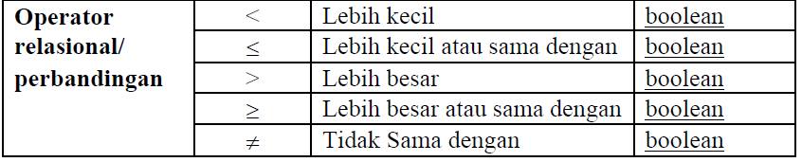
3. Operator Relasional
Operator yang relasional/pembanding digunakan untuk membandingkan nilai 2 buah variable atau lebih.
Operator ini akan menghasilkan output berupa boolean (true atau false).
Contoh-contoh operator relasional:
//kamus x=8, y=8, z=1 Operator(> dan >=) x > 8 → false X >= 8 → true Operator(!=) x != y → false X != z → true

Slide 10
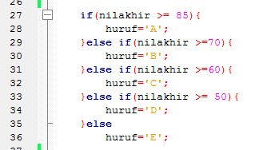
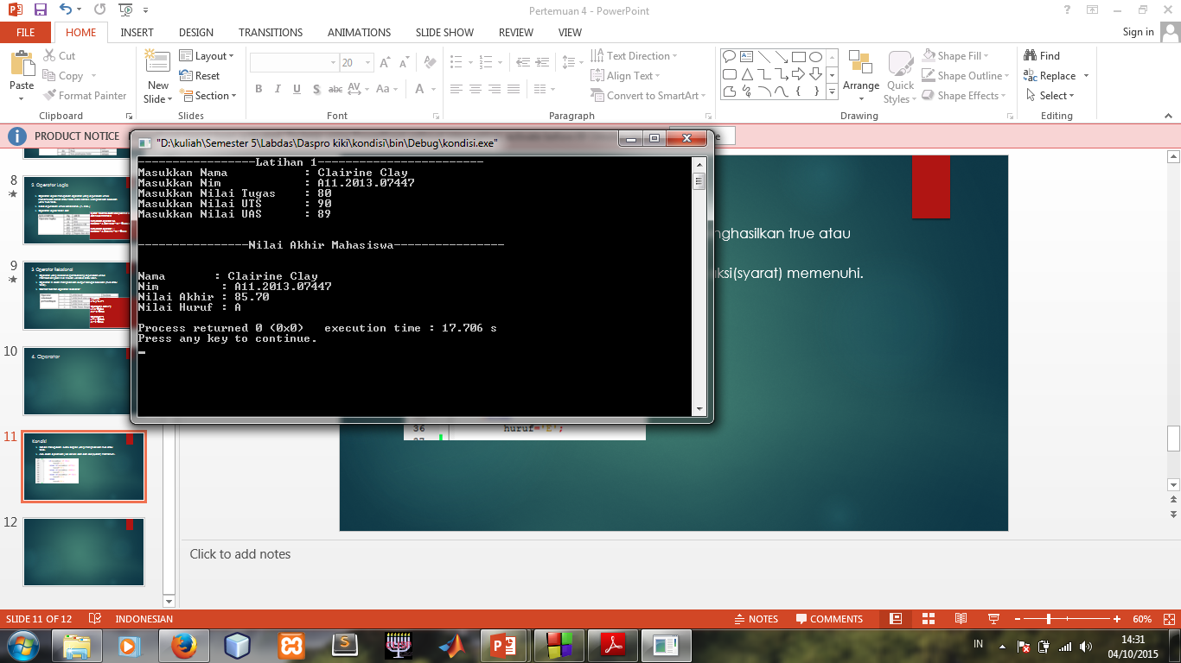
Kondisi
Kondisi merupakan suatu ekpresi yang menghasilkan true atau false.
Aksi, akan dijalankan jika kondisi dan dan aksi(syarat) memenuhi.
Dihasilkan dari kondisi if then else

